Slide 1
WELCOME TO THE WORLD ENGLISH

Slide 2
INSTITUTE OF LANGUAGE
‘HABLAR INGLES ES ENTRAR AL CAMINO DEL ÉXITO’

Slide 3
LAS OPORTUNIDADES LABORALES, EMPRESARIALES Y EN GENERAL CULTURALES SE ENCUENTRAN CADA DIA MAS LIGADAS A LA APROXIMACION QUE TENGAMOS HACIA LA COMUNICACIÓN.
ES ASÍ, COMO LA INTERNET NOS HA PERMITIDO EL ACCESO A INFORMACION Y DIALOGO QUE PERMITE LA CREATIVIDAD Y EL AVANCE.

Slide 4
Y EL INGLES ES EL IDIOMA REFERIDO COMO MEDIADOR ENTRE LOS PAISES DEL MUNDO.
COMO UN VINCULO VERDADERO DENTRO DE ESTA INTERACCION ENTRE CULTURAS Y RAZAS, LOS IDIOMAS SON UN PILAR DETERMINANTE.
Notes:
Nuestro objetivo es que USTED pueda insertarse exitosamente en el ámbito internacional, accediendo a todos sus beneficios. Contamos con el conocimiento y la experiencia necesarias para apoyarlo en este proceso.

Slide 5
RESEÑA HISTORICA
A finales del S. XIX-principios del S. XX, comienzan a cambiar las necesidades de la enseñanza del EELE (Enviro mental Education Learning Experience). Sauveur y Berlitz se dieron cuenta de ello, cuando comenzaron a vivir las inmigraciones masivas a EEUU desde el viejo continente. Entonces la gente necesitaba cubrir sus necesidades lingüísticas básicas en el nuevo idioma de una forma rápida y funcional, para desenvolverse en los inicios de su nueva vida en el extranjero y seguir formándose en el nuevo idioma. Este es el llamado Método Directo, que seguirán practicando en estado puro diversas escuelas en la actualidad, debido a su eficacia.
El replanteamiento del método desde las nuevas perspectivas de enseñanza comunicativa, han hecho posible un diseño metodológico personal claro, estable y de un asombroso éxito de cara a los resultados de aprendizaje.

Slide 6
QUIENES SOMOS
Desde 1993
En el año 1993 nos establecimos como empresa para satisfacer la necesidad de aquellas personas que estaban interesadas en dominar el idioma ingles.
Desde entonces hemos graduado muchos alumnos que nos han dejado sus testimonios.
Una de nuestros principales cambios lo tuvimos en en el 2002 cuando presentamos al mercado el programa académico Mr Frank, como resultado de nuestra experiencia y por la necesidad del mercado de tener un contacto más directo y rápido con el idioma.

Slide 7
INTENTA UN NUEVO METODO En los países de habla Hispana, el ingles se convierte en la meta esencial, como segundo idioma a dominar. Lastimosamente para un alto porcentaje de estos, el mayor logro que se puede observar es el dominio en la escritura y la lectura del mismo. Las causas se pueden identificar en 2 grandes premisas: 1. Sistema de aprendizaje. En los colegios existe la tendencia a enseñar el ingles desde el punto de vista de la gramática, lo cual a generado desmotivación en aquellos que se esfuerzan por darle un sentido practico al ingles en sus vidas. Además aquellas instituciones independientes del mercado de la enseñanza del idioma, dan una continuidad a esta barrera. 2. Hablar Ingles. Para aquellos que llegan a hablar el ingles, no encuentran en donde practicarlo y se unen con aquellos que se animan a aprenderlo y les cuesta trabajo, el tumbar la barrera del miedo a hablarlo delante de la gente. Para esto es que se ha creado:

Slide 8
IN THE SCHOOL
Somos una institución dedicada a servir en la enseñanza del idioma inglés, y ahora en su plantel educativo.
LLEGAMOS A USTEDES CON UN MODERNO SISTEMA
METODOLOGICO PARA APRENDER A HABLAR EL IDIOMA INGLES:
MEDIANTE EL SISTEMA CONVERSACIONAL

Slide 9
IN THE SCHOOL
Play Ground es el único programa integral de enseñanza del inglés exclusivo para niños.
Porque respetamos la edad del niño.
Mr Frank English Method, es el complemento para el dominio total del idioma. Exclusivamente conversacional. Adaptado bajo las normas del Marco Común Europeo.

Slide 10
Bienvenidos al mundo de:

Slide 11
INGLES EN LOS COLEGIOS
Creados para enseñar a Adultos
No son Especializados. Seguimiento de libros sin metodología sobre un proceso infantil
Profesores No Capacitados
No poseen Metodología Infantil
Improvisación Diaria
Material de Turno
Lugar No es Adecuado

Slide 12
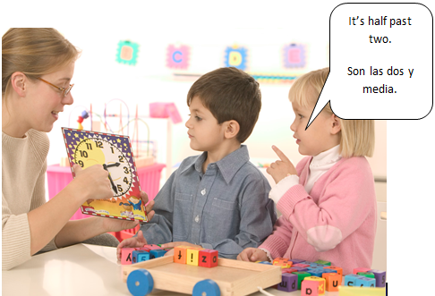
QUIERES SABER QUE ES PLAY GROUND ?
Play Ground es el único programa integral de enseñanza del inglés exclusivo para niños.
Porque respetamos la edad del niño.
NUESTRO PROGRAMA ES :

Slide 13
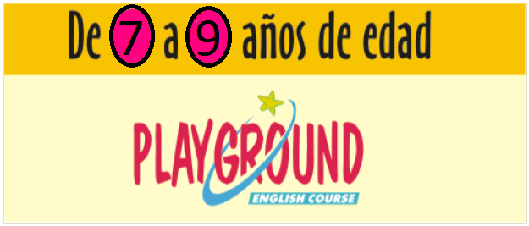
PROGRAMA DESARROLLADO POR EDAD-GRADO

Slide 14
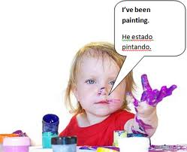
PARA LOS DE 3 A 4 AÑOS
LITTLEGROUND:
Se enfoca en despertar en los bebes el gusto por el idioma. Interactuando en actividades lúdicas, juegos y manualidades.
Al final de esta etapa, los bebes aprenden a reconocerse física y emocionalmente en ingles.

Slide 15
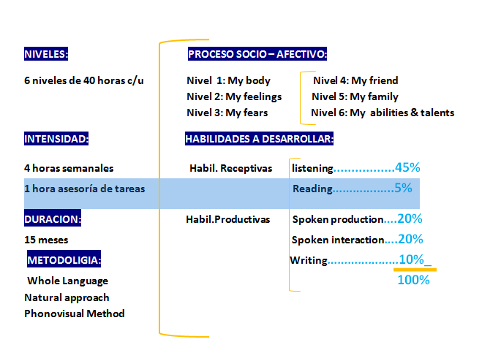
LITTLEGROUND

Slide 16
LITTLE GROUND (LIT GR) 3 A 4 AÑOS
GRADO | 2016 | 2017 | 2018
JARDIN | LIT GREEN | LIT PURPLE | LIT ORANGE
PREJARDIN | LIT GREEN | LIT PURPLE | LIT ORANGE
TRANSICION | LIT ORANGE | TOY BLUE | LIT PURPLE

Slide 17
PARA LOS NIÑOS DE 5 A 6 AÑOS
TOYGROUND
Despierta el interés del niño por los temas de adaptación y afiliación propios de su edad.
Se integra la enseñanza de otras materias en ingles.

Slide 18
TOYGROUND

Slide 19
TOY GROUND (TOY GR) 5 A 6 AÑOS
GRADO | 2016 | 2017 | 2018
PRIMERO | TOY BLUE | LIT PURPLE | PINK – YELLOW
SEGUNDO | LIT PURPLE | PINK – YELLOW | BLUE- GREEN
TERCERO | PINK – YELLOW | BLUE -GREEN | PURPLE - RED

Slide 20
PARA LOS 7 A 9 AÑOS
PLAYGROUND
Amplía el vocabulario y se expresa con mayor dominio sobre las materias de estudio.
Desarrolla un nivel fluido del idioma, el cual le permitirá la comprensión sin dificultad en los temas del bachillerato.

Slide 21
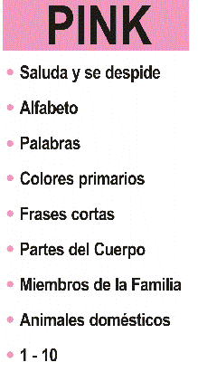
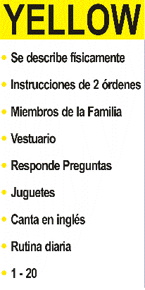
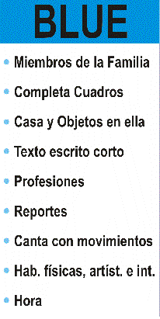
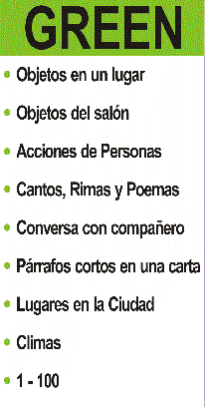
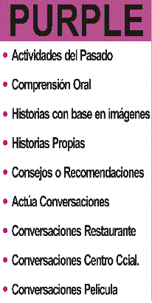
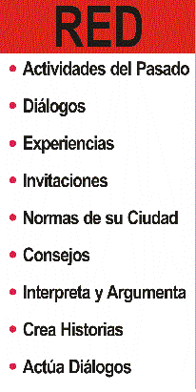
PLAY GROUND
TEMAS PARA VER EN CADA NIVEL

Slide 22
PLAY GROUND GRADE THREE

Slide 23
PLAYGROUND GRADE FOUR

Slide 24
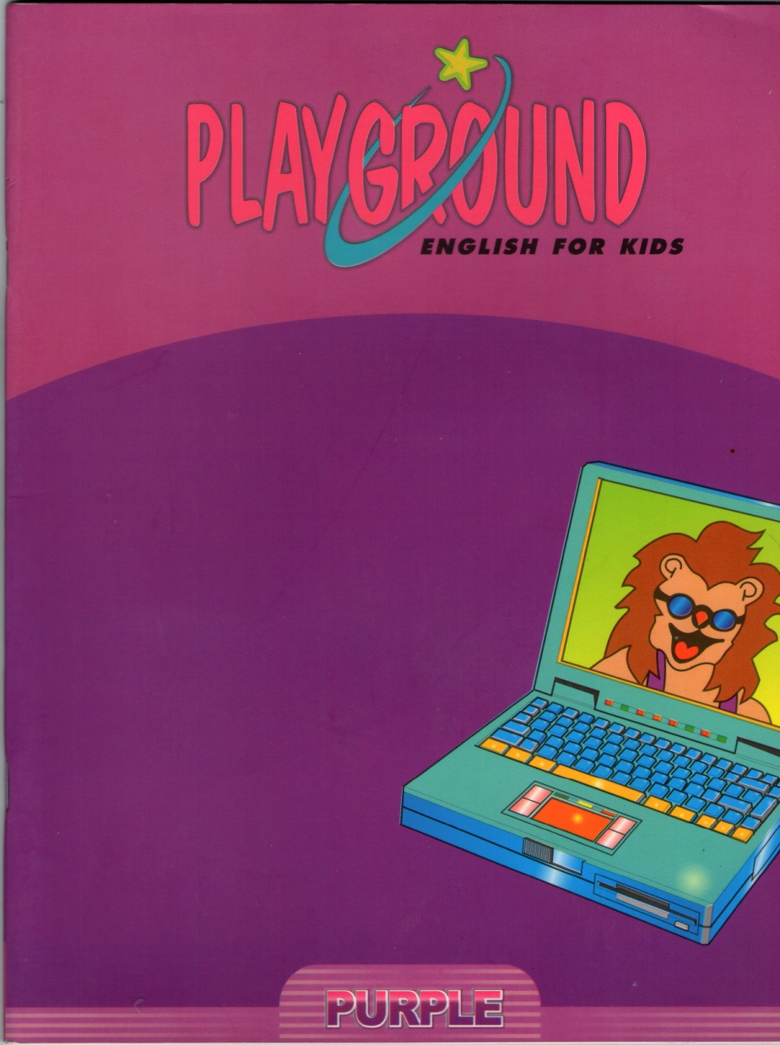
PLAY GROUND GRADE FIVE

Slide 25
PLAYGROUND

Slide 26
MR. FRANK (A1) 7 A 9 AÑOS
GRADO | 2016 | 2017 | 2018
CUARTO | BLUE - GREEN | PURPLE -RED | MR FRANK
QUINTO | PURPLE - RED | MR. FRANK | MR. FRANK

Slide 27
DE 6to A 11 GRADO
Mr Frank English Method, es el complemento para el dominio total del idioma. Exclusivamente conversacional. Adaptado bajo las normas del Marco Común Europeo.

Slide 28
Bilingüismo en Colombia
Colegios
Marco Común Europeo
Tener la oportunidad de hablar otra lengua desde la primaria o el bachillerato es una buena opción. Las instituciones educativas así como los institutos de idiomas ofrecen sus cursos con diferentes metodologías según la edad, así como la lengua extranjera que se quiera aprender.
Antes la enseñanza de un idioma se enfocaba mucho en la gramática. Pero ahora con el Marco Común Europeo se pensó diferente y se tiene muy en cuenta el acto de hablar, el lenguaje natural, el que nos ayuda a pedir un taxi o a solicitar comida en un restaurante

Slide 30
¿Cual es nuestra Propuesta?
MCE
Construir un esquema bilingüe exitoso tomando como referencia el Marco Común Europeo (MCE, la secretaría de educación rige a las academias legalmente constituidas bajo el MCE).
Entrenar al alumnos para que mecanicen estructuras y vocabulario.
Prepara los alumnos en experiencias y habilidades de un interprete del idioma inglés.

Slide 31
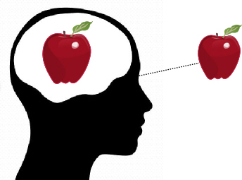
Mr. Frank es un método Directo
Imagina aprender inglés y que no se te vuelva a olvidar, eso es método directo
Sistema Natural
Asociativo
Progresivo
El vocabulario y las estructuras gramaticales son aprendidas mediante el proceso de mecanización donde el oído y la vista intervienen emulando el aprendizaje de la lengua materna.
Va de ingles a ingles, asociando imagen y sonido, evitando el uso del diccionario.
Codifica los sonidos y graba estos en la memoria auditiva
Va de lo más sencillo a lo más complejo.
Comenzamos las estructuras más sencillas, pasamos por frases y oraciones más complejas, para luego manejar la conversación fluida.

Slide 32
Nivel A1
Talleres
Módulos
Ser A1 es: Presentarse, hablar de las personas que conoce, Relacionarse, hablar de expresiones cotidianas, dar el domicilio y ubicación, hablar de sus pertenencias.
Mecanizaciones
Pedir en restaurante
Poner un denuncio
Reservar un vuelo
Aduana & inmigración
Conocer a alguien

Slide 33
Nivel A2
Talleres
Ser A2 es: Describir experiencias, hablar de necesidades inmediatas, comunicación de tareas simples (rentar un carro, ir de compras, ir a un restaurante, tomar un taxi, reservar un vuelo, presentar un producto)
Módulos
Mecanizaciones
Registrarse en un Hotel
Ir de compras
Rentar un carro
Ir al medico
Sueños, aspiraciones

Slide 34
Nivel B1
Talleres
Módulos
Ser B1 es: Saber enlazar frases de forma sencilla con el fin de describir experiencias y hechos, mis sueños, esperanzas y ambiciones, justifico brevemente opiniones o explico planes.
Diálogos
Narrar Hechos
Justificar opiniones
Opinión sobre una noticia
Dar a conocer sueños, aspiraciones..
Explicar planes

Slide 35
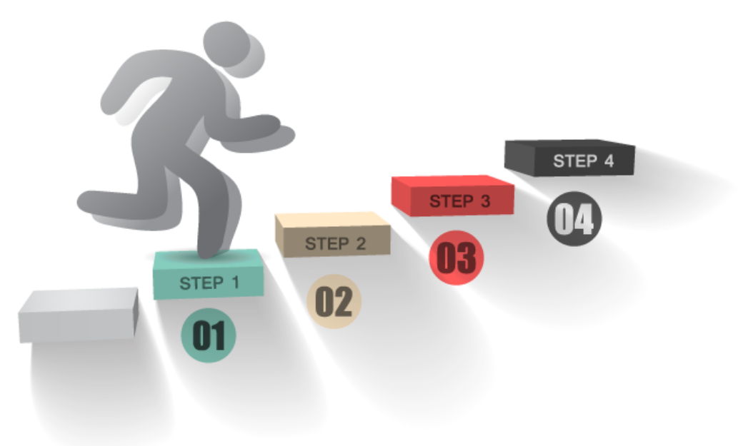
¿Cómo se obtiene una certificación?
Examen:
Es el requisito para obtener la certificación.
Evidencias: Son las habilidades del alumno evidenciadas en video, texto, imágenes y sonido.
Talleres: Preparación y entrenamiento de las evidencias de aprendizaje.
Mecanizar: Las estructuras gramaticales y el vocabulario se mecanizan para evitar traducir.

Slide 36
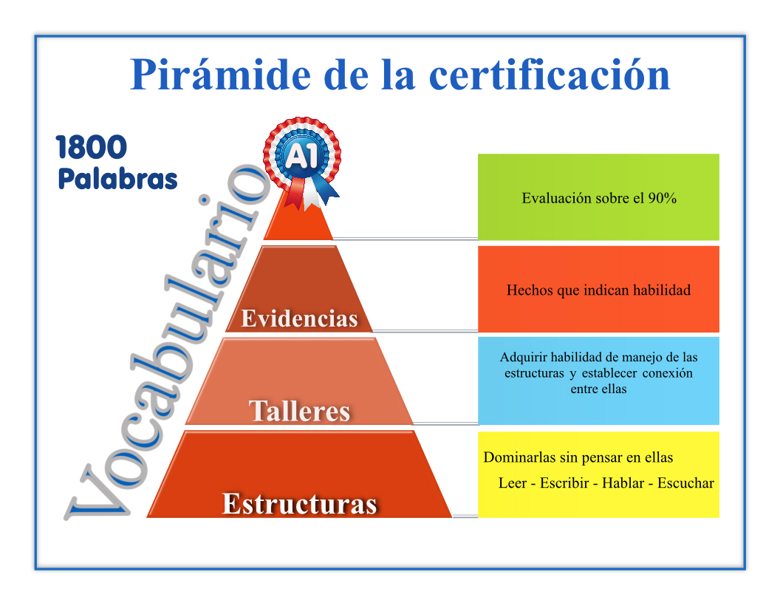
Certificación.
La certificación es el documento que otorga la academia (amparada bajo la resolución de la secretaria de educación de Bogotá) en el que declara y da por hecho la habilidad que tiene el alumno frente a un nivel del marco común europeo

Slide 37
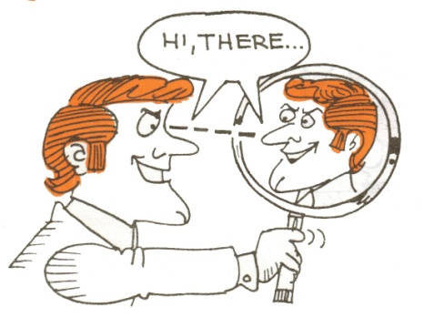
¿Por qué es importante mecanizar?
Entendemos la lengua materna porque aplicamos unas reglas que le dan coherencia al vocabulario que tenemos, pero no pensamos en dichas reglas porque las dominamos también a nivel mecánico reflejo.
Para dominar una lengua hay que dominar sus estructuras a nivel mecánico reflejo.

Slide 38
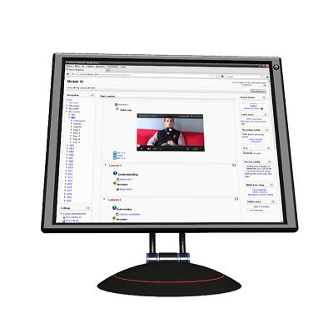
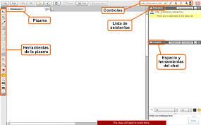
Aula virtual
Nuestra aula virtual se divide en dos zonas:
Entrenamiento –Plataforma web: En esta zona los alumnos adquieren las habilidades sobre las estructuras del idioma y el vocabulario (Lectura y escritura). Este proceso se conoce como mecanización.
Encuentro con el docente: En esta zona los alumnos tienen los encuentro presenciales con el entrenador para adquirir habilidades en la habilidad de escuchar y hablar.
Notes:
38

Slide 39
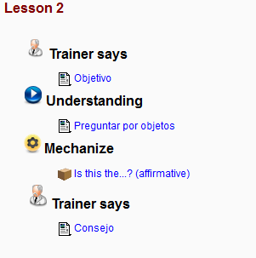
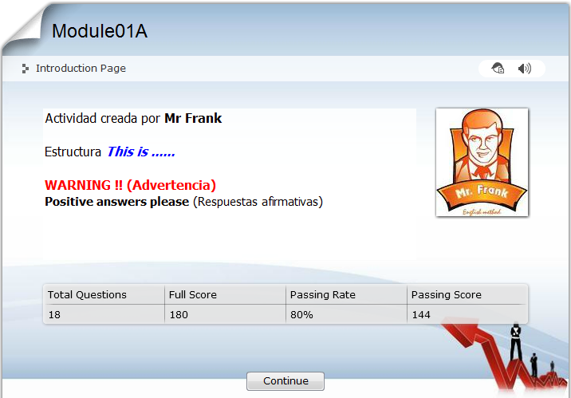
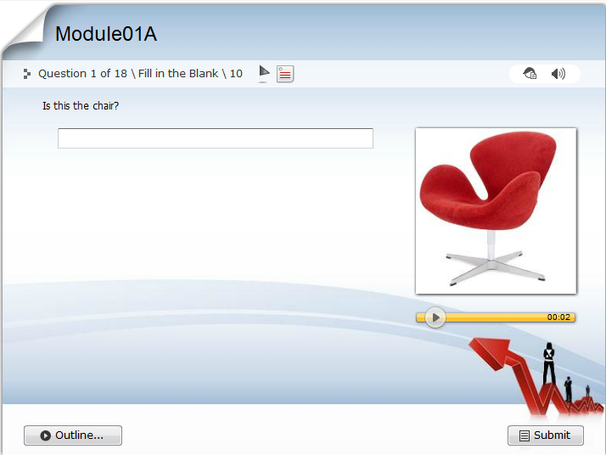
Plataforma web
1
2
3
Yes, this is the chair
El alumno escucha y lee la pregunta, el sistema califica la respuesta
Mecanizar

Slide 40
Elementos de la solución
Con el MCE, se busca que en el futuro los alumnos sean clasificados por su nivel de inglés y no por su edad o por horas de estudio.
El MCE de referencia para las lenguas: mide el nivel de comprensión y expresión orales y escritas en una lengua.
El calendario nos permite tomar el control de las actividades, clases y evaluaciones.
Niveles
A1, A2 y B1
Calendario de
actividades
Entrenamiento y
Respaldo
Campus
Tecnologico
El alumno tendrá acceso al programa 7 días a la semana 24 horas al día, dentro de la plataforma podrá realizar actividades de mecanización y entrar a video conferencia con el profesor.
Talleres para preparar y practicar antes de presentar las evidencias de aprendizajes

Slide 41
¿Por qué Fallan los escolares?
El inglés nunca se ha considerado como habilidad y es enseñado como una materia teórica. Los principales problemas que encontramos son:

Slide 42
¿Existe una solución?
"Lo más sabio es enseñar lo que es útil", éste es el lema que Gastón Bénédict ha establecido, principio fundamental aún válido en la actualidad. Con sus extraordinarios talentos en materia de enseñanza y de comunicación, era capaz de dar respuestas simples y claras a cuestiones complejas.
Los programas de ingles deben asegurar su éxito inicialmente en el 20%.
Los programas ordinarios NO enseñan un vocabulario priorizado sino al azar y en común, por eso sus plazos son indefinidos.

Slide 43
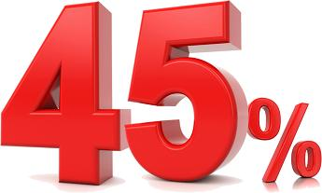
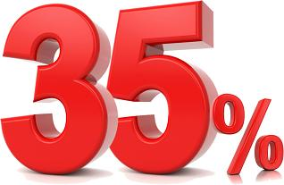
Vocabulario priorizado y no al azar
Todo nativo hablante conoce tan solo....
de su propio idioma
Lenguaje técnico (inglés de negocios, contadores, abogados etc).
Arcaísmos
(Palabras viejas ya no usadas).
Los programas ordinarios NO enseñan un vocabulario priorizado sino al azar y en común, por eso sus plazos son indefinidos.
Con el propio idioma nativo de cada uno, quienes sabiendo muy pocas palabras, como los niños de corta edad, conversan normalmente con quienes saben muchas palabras.

Slide 44
Cuando estábamos comiendo llegaron José y su familia
Algunas reglas que empleó sin pensar en ellas (Mecánico-Reflejo):

Slide 45
?
?
?
¿Tienes alguna pregunta?
Frank Alberth Manrique
Director Operativo
310 239 45 48

